Slide 1

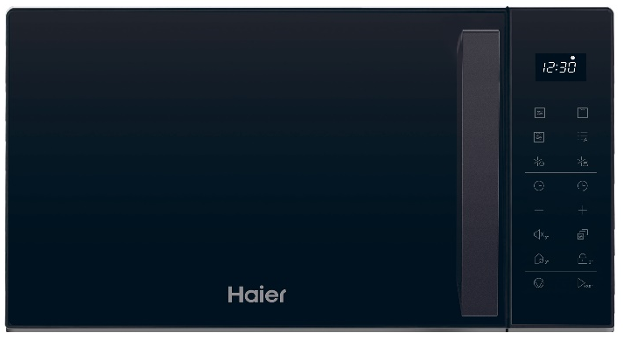
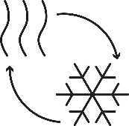
HAMGI20S2STB
Volně stojící mikrovlnná trouba s grilem ID Touch Grill Microwave Series 2
20 l, digitální displej, 800 W mikrovlny, 1000 W gril, Ø otočného talíře 24,5 cm, auto programy, grilovací mřížka, Invertor – tichý chod
Hlavní vlastnosti
Kapacita (l) 20
Maximální výkon mikrovlnný ohřev (W) 800
Maximální výkon gril (W) 1000
Průměr otočného talíře (mm) 245
Programy vaření
Mikrovlnný ohřev samostatný, gril samostatný, mikrovlny + gril
6 úrovní výkonu
21 automatických programů
Rozmrazování dle času nebo dle hmotnosti
Expresní vaření
Funkce
Digitální displej
Digitální hodiny
Časovač 0 – 95 min
Zvuková signalizace
Možnost vypnutí zvukové signalizace
Eco – vypnutí displeje
Paměť
Doplňkový obsah v aplikaci hOn - Tipy a triky, recepty, atd. (bez dálkové ovládání a bez připojení k Wifi)
Bezpečnost
Dětská pojistka - zablokování tlačítek ovládání
Konstrukce
Invertor – tišší chod a nižší spotřeba energie
Šedý lakovaný interiér
Typ grilu Quartz
Příslušenství
1x grilovací mřížka
Otočný talíř
Doplňkový obsah v aplikaci hOn (bez dálkového ovládání)
GRIL
Bezdotyková technologie ovládání chladničky
Mikrovlnný ohřev + gril
Program Rozmrazování dle času nebo hmotnosti
INVERTOR
Tišší chod a nižší spotřeba
Logistická data
Kód 38001045
EAN 8059019096605
Barva Černé sklo
Rozměry výrobku V × Š × H (mm) 303 × 495 × 442
Čistá váha výrobku (kg) 12,7
Rozměry balení V × Š × H (mm) 332 × 541 × 463
Hmotnost s obalem (kg) 15,4

